Slide 1

Lập trình ứng dụng trên thiết bị Di động bằng Flutter
TRƯỜNG ĐẠI HỌC CẦN THƠ TRUNG TÂM CÔNG NGHỆ PHẦN MỀM
Người biên soạn:
Ths. Lê Thị Minh Loan
Nguyễn Khánh Duy

Slide 2
Chương 1: Giới thiệu về Ngôn ngữ Dart và Flutter
Mục tiêu:
Khái quát về lịch sử phát triển, đặc điểm của Dart và Flutter
Giới thiệu tổng quan về Dart

Slide 3
Chương 1: Giới thiệu về Ngôn ngữ Dart và Flutter
Lịch sử phát triển Flutter
Đặc điểm
Lịch sử phát triển của Dart
Tổng quan về Dart

Slide 4
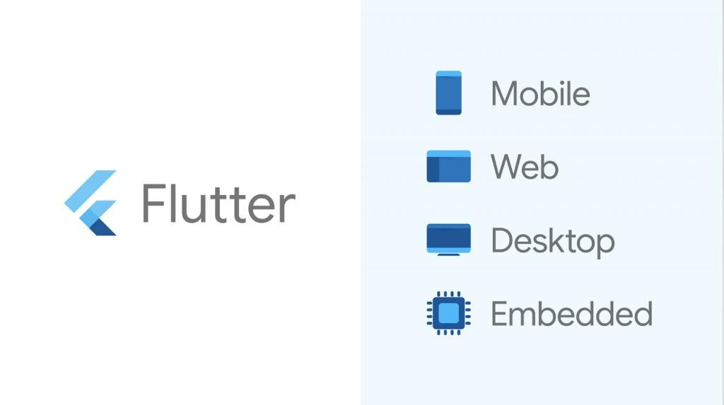
Flutter là gì?
Flutter là bộ công cụ đa nền tảng được thiết kế để cho phép việc code một lần và chạy trên hai hệ điều hành IOS và Android, đồng thời Flutter còn tạo được các ứng dụng web, desktop ...

Slide 5
Lịch sử phát triển
Mặc dù tương đối mới, nhưng Flutter đã trải qua nhiều thử nghiệm và cải tiến trong thời gian qua. Ban đầu được gọi là Sky, lần đầu tiên xuất hiện tại Dart Developer Summit 2015 do Eric Seidel trình bày. Nó được giới thiệu là sự phát triển của một số thử nghiệm trước đây của Google nhằm tạo ra thứ gì đó tốt hơn cho lập trình di động, về mặt phát triển và trải nghiệm người dùng.

Slide 6
Lịch sử phát triển
Sau đó, được giới thiệu dưới tên Flutter vào năm 2016, phát hành bản alpha đầu tiên vào tháng 5 năm 2017, và có bản phát hành ổn định đầu tiên vào cuối năm 2018.
Từ đó cho tới nay, có nhiều phiên bản ổn định được phát hành liên tục, đồng thời cộng đồng Flutter cũng phát triển rất nhanh và rộng, đóng góp không nhỏ vào việc phát triển Flutter SDK.

Slide 7
Lịch sử phát triển
Đang có nhiều công ty phát triển các ứng dụng của mình bằng Flutter. Có thể kể đến như là: Google, Alibaba, Tencent,….
Hiện nay, có nhiều framework được tạo ra với mục đích chung: xây dựng các ứng dụng di động gốc cho Android và iOS với một codebase duy nhất. Tuy nhiên chỉ có một số framework nổi tiếng là được cộng đồng phát triển và áp dụng rộng rãi, đó là:
React Native, Flutter, Xamarin...

Slide 8
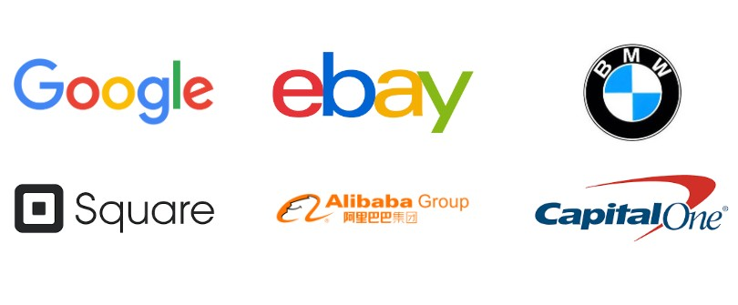
Lịch sử phát triển
Dĩ nhiên, Flutter nằm trong số đó. Câu hỏi đặt ra: Chúng ta có thực sự cần đến Flutter hay không khi có nhiều sự lựa chọn như vậy, và nó có gì khác hay tốt hơn các framework đối thủ của nó?

Slide 9
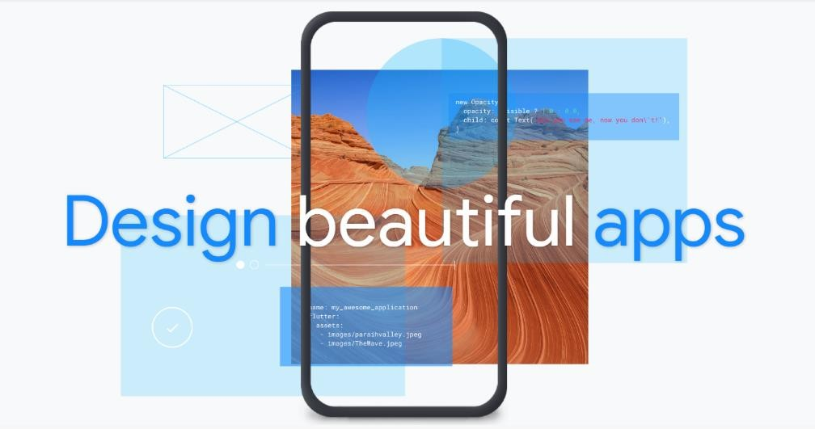
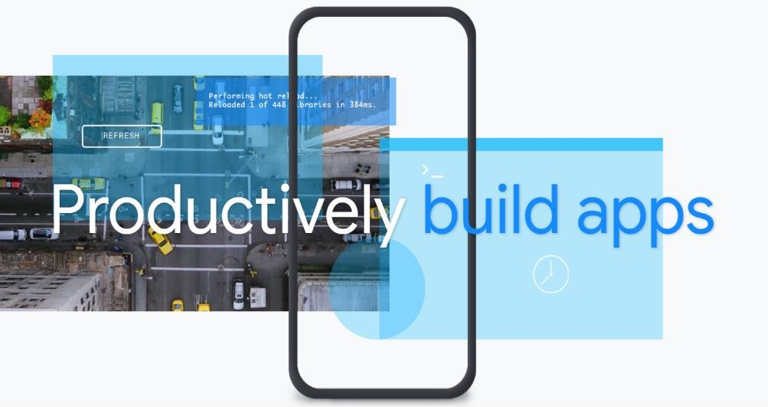
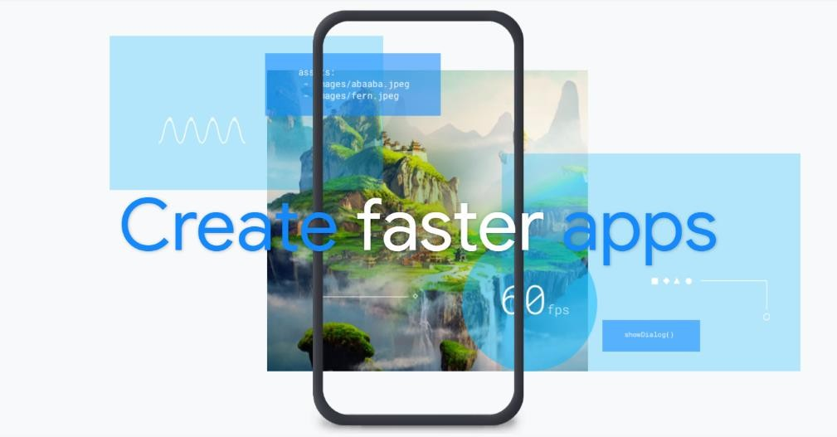
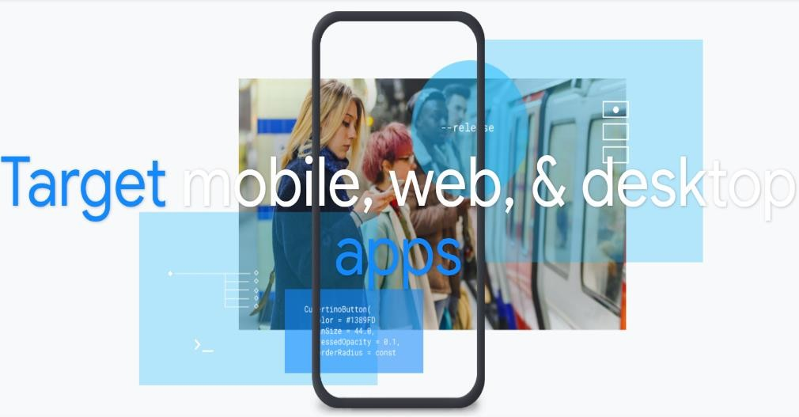
Lịch sử phát triển

Slide 10
Lịch sử phát triển
Flutter đã được thiết kế để cung cấp những trải nghiệm tốt hơn cho người dùng, tuy nhiên nó còn được tạo ra để giải quyết các vấn đề đang tồn tại của phát triển di động đa nền tảng:
Long/more expensive development cycles (Chu kì phát triển dài, tốn kém): nhu cầu thị trường ngày một gia tăng, chúng ta phải lựa chọn giữa xây dựng chỉ cho một nền tảng, hoặc phải tạo nhiều đội phát triển khác nhau (IOS, Android).

Slide 11
Lịch sử phát triển
Điều này dẫn đến việc chi phí phát triển tăng, tốn nhiều thời gian hơn.
Multiple languages to learn (Nhiều ngôn ngữ phải học): Nếu một nhà phát triển muốn xây dựng ứng dụng
đa nền tảng, họ phải học vừa Android một ngôn ngữ và IOS cũng vậy. Do đó, ảnh hưởng không tốt đến năng suất của nhà phát triển.

Slide 12
Lịch sử phát triển
Long build/compile time (Thời gian xây dựng/ biên dịch lâu): Nhiều nhà phát triển có kinh nghiệm biết rằng thời gian xây dựng ảnh hưởng thế nào đến năng suất.
Hiệu năng cao (High performance)
Kiểm soát hoàn toàn UI (Full control of the UI)
Ngôn ngữ Dart (Dart programming language).

Slide 13
Lịch sử phát triển
Được hỗ trợ bởi Google (Being backed by Google)
Framework mã nguồn mở (Open source framework)

Slide 14
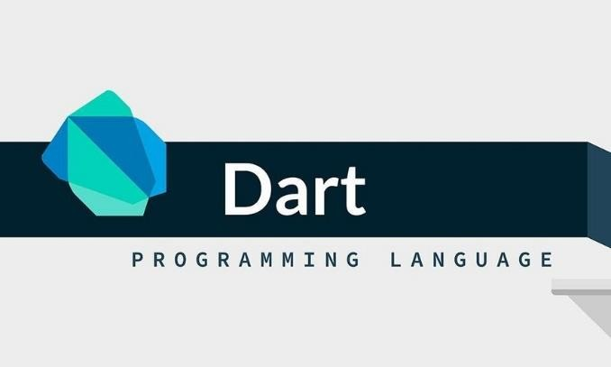
Giới thiệu ngôn ngữ Dart
Một framework hiện đại như Flutter yêu cầu một ngôn ngữ hiện đại cấp cao để có thể cung cấp trải nghiệm tốt cho nhà phát triển, có thể tạo ra các ứng dụng tuyệt vời, và Dart là ngôn ngữ như vậy.
Hiểu được Dart là điều căn bản khi làm việc với Flutter

Slide 15
Tổng quan về ngôn ngữ Dart
các nhà phát triển cần biết nguồn gốc của nó, các cộng đồng đang làm việc trên nó, thế mạnh của nó và tại sao nó là ngôn ngữ được chọn để phát triển với Flutter.
Ngôn ngữ Dart do Google phát triển là ngôn ngữ lập trình được sử dụng để lập trình các ứng dụng Flutter, cung cấp trải nghiệm tốt nhất cho nhà phát triển để tạo ra các ứng dụng di động cấp cao.

Slide 16
Giới thiệu về Dart
Dart tổng hợp các điểm mạnh của hầu hết các ngôn ngữ cấp cao bao gồm các tính năng sau:
Công cụ hiệu quả (productive tooling): Bao gồm các công cụ để phân tích mã, phát triển tích hợp các plugin môi trường (IDE) và hệ sinh thái package lớn.

Slide 17
Giới thiệu về Dart
Thu gom rác (garbage collection): Điều này quản lý hoặc xử lý việc phân bổ bộ nhớ (chủ yếu là bộ nhớ bị chiếm bởi các đối tượng không còn sử dụng).
Chú thích kiểu (type annotations): Điều này dành cho những người muốn bảo mật và nhất quán để kiểm soát tất cả dữ liệu trong một ứng dụng.

Slide 18
Giới thiệu về Dart
Kiểu tĩnh (statically typing): Dart là ngôn ngữ an toàn về kiểu (type - safe) và sử dụng suy luận kiểu (type inference) để phân tích kiểu trong thời gian chạy.
Tính di động (portability): có thể được biên dịch nguyên bản sang mã ARM và x86.

Slide 19
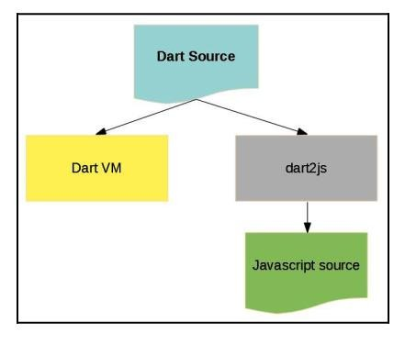
Giới thiệu về Dart
Để hiểu sự linh hoạt của ngôn ngữ này đến từ đâu, chúng ta cần biết cách chúng ta có thể chạy mã Dart:
Máy ảo Dart (Dart Virtual Machines – Dart VMs)
Biên dịch JavaScript

Slide 20
Giới thiệu về Dart
Dart có thể được chạy trong môi trường hỗ trợ Dart. Một môi trường có khả năng chạy Dart cung cấp các tính năng cần thiết cho một ứng dụng, chẳng hạn như sau:
Hệ thống thời gian chạy (runtime systems)
Thư viện lõi của Dart
Bộ thu gom rác (Garbage collectors)

Slide 21
Giới thiệu về Dart
Việc thực thi mã Dart hoạt động ở hai chế độ: biên dịch hoặc biên dịch :
Just-In-Time (JIT) cho phép hot reloading hoạt động, giúp phát triển sản phẩm nhanh và tiện dụng hơn (được hiểu như việc debug trong ngôn ngữ khác là debug hàm nào chạy hàm đó thì ở đây nó sẽ viết đến đâu biên dịch ngay đến đấy).

Slide 22
Giới thiệu về Dart
Ahead-Of-Time (AOT) trình biên dịch chuyển ngôn ngữ Dart thẳng sang Native Code giúp hiệu năng tốt nhất có thể (tức là khi chạy chương trình, nó sẽ biên dịch từ đầu đến cuối).

Slide 23
Kết quả đạt được
Hiểu được lịch sử hình thành của Dart và Flutter
Hiểu được sơ lược đặc trưng của Dart

